Slide 1


欢迎使用
亿图图示PPT插件
在「制作演示文稿」时，只需六个步骤，轻松解决「视觉化表达」的问题
https://www.edrawmax.cn/ppt/?channel=addin

Slide 2




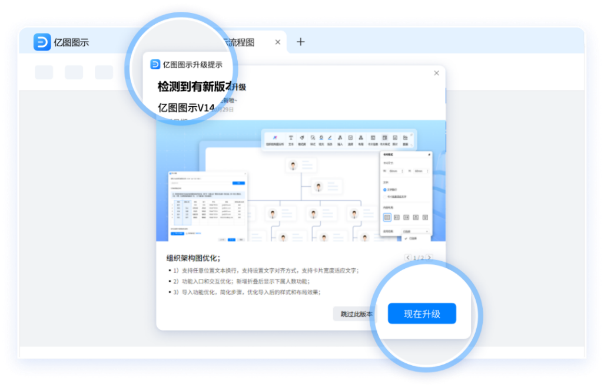
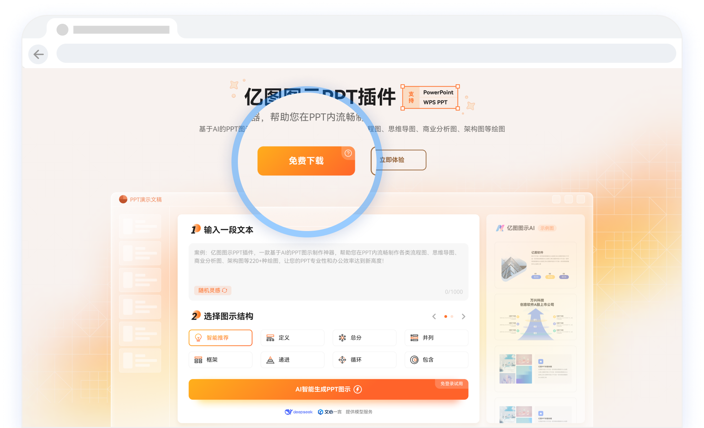
步骤一：下载、安装、后续更新
下载&安装
后续更新
在下载页：https://www.edrawmax.cn/ppt/?channel=addin
下载包含插件的亿图图示Windows版本安装包，并根据指引完成安装（从亿图图示Windows版本首页点击跳转至PPT的用户，可以跳过此步骤，无需重复下载安装）。
插件会跟随亿图图示Windows版本一起迭代更新，后续，当您安装了更新的Windows版本，启动PowerPoint或WPS PPT时，也会自动启动最新版本的插件。

Slide 3


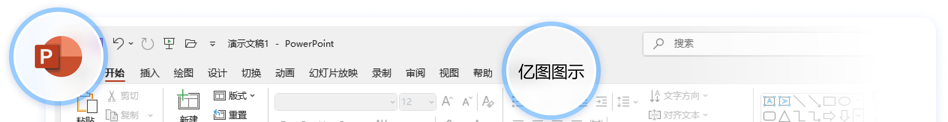


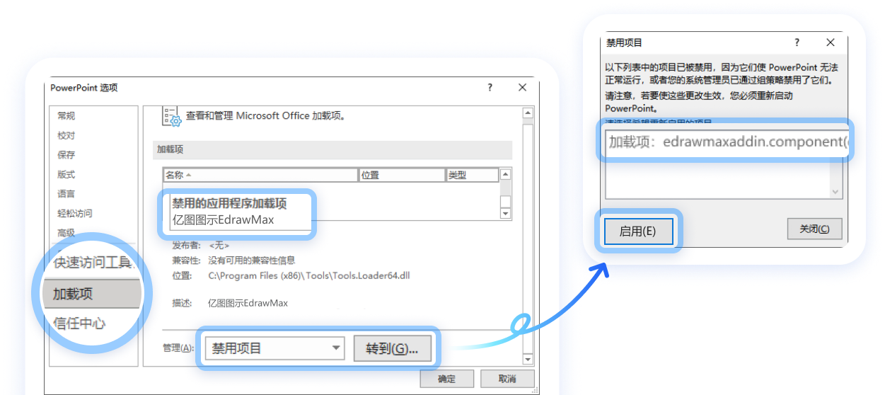
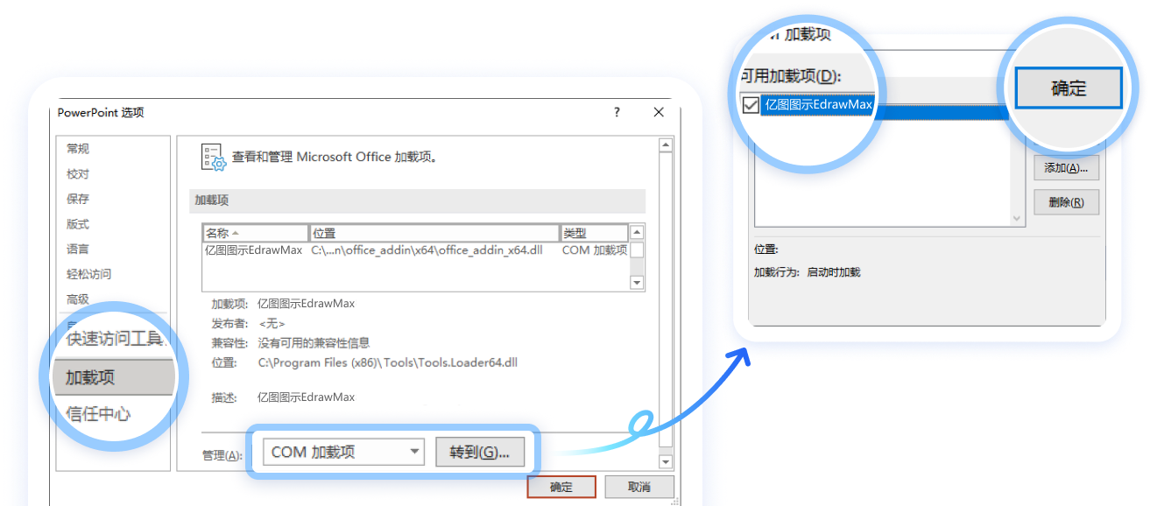
步骤二：检查「PowerPoint」顶部菜单栏是否出现「亿图图示」
「下载&安装」完成后，通常情况下「亿图图示」 会「自动出现」在「PowerPoint顶部菜单栏」 ；若没出现，可尝试以下方法：
文件 -> 选项 -> 加载项 -> 检查「禁用的应用程序加载项」是否有「亿图图示EdrawMax」
情况一：「若有」 -> 管理 -> 禁用项目 -> 转到 ->
选择「加载项：edrawmaxaddin.component」-> 启用 -> 确认
情况二：「若无」 -> 管理 -> COM 加载项 -> 转到 -> 勾选「亿图图示EdrawMax」-> 确认

Slide 4
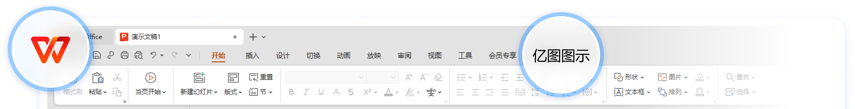

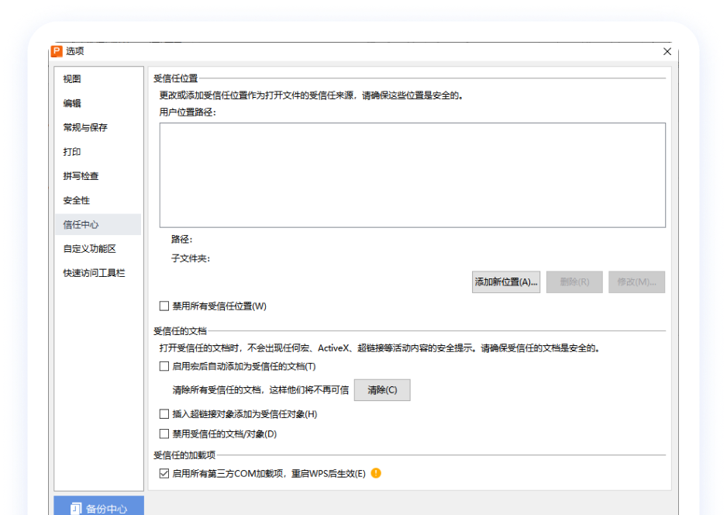
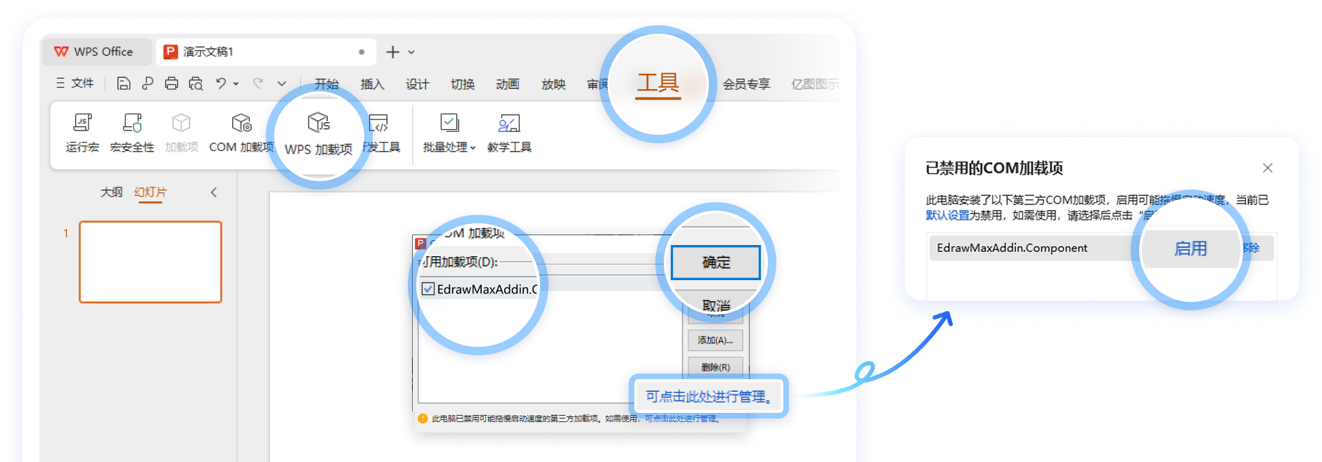
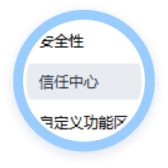

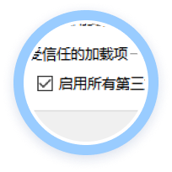
步骤二：检查「WPS PPT」顶部菜单栏是否出现「亿图图示」
「下载&安装」完成后， 需要在WPS中「手动设置」 ，顶部菜单栏才会出现「亿图图示」
第一步：文件 -> 选项 -> 信任中心 -> 勾选「启用所有第三方COM加载项」
第二步：工具 -> COM 加载项 -> 勾选「EdrawMaxAddIn.Component」
（若无，点击下方「可点击此处进行管理」-> 启用「EdrawMaxAddIn.Component」）-> 确定

Slide 5


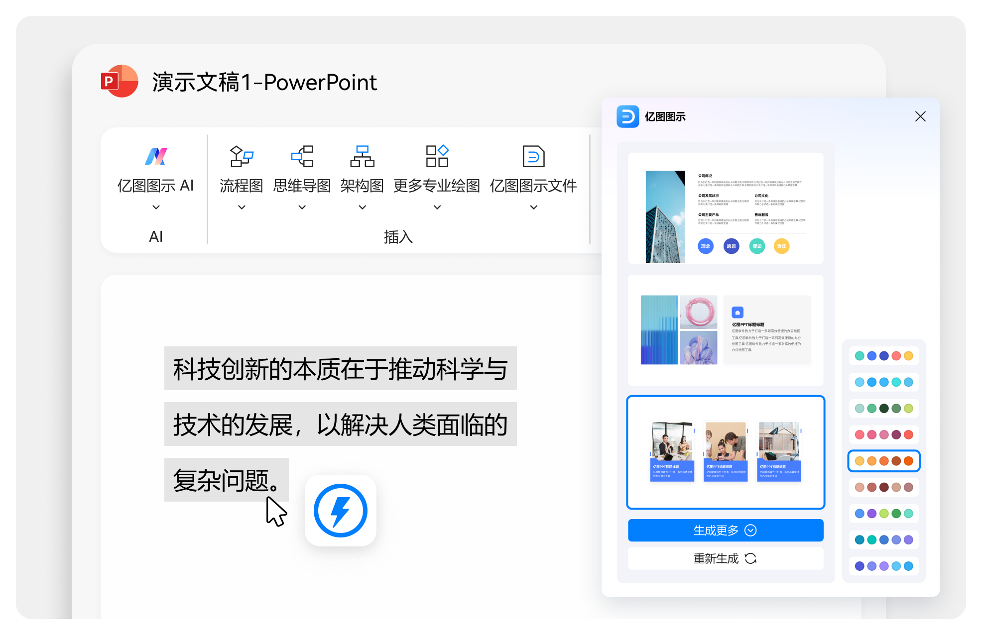

步骤三：体验插件功能之——亿图图示AI划词转图
支持将一段「文字」一键转化成
样式精美、排版多样、色彩丰富的
「演示图示」

Slide 6





步骤三：体验插件功能之——亿图图示AI划词转图
试试「选中」下方的一段文字，点击顶部菜单栏「亿图图示」->「划词转图」
若选中文本后，仍无法「划词转图」，点击顶部菜单栏「亿图图示AI」->「输入文本」-> 发送，亦可得到相同结果
人工智能的定义
人工智能英文缩写为AI。它是研究、开发用于模拟、延伸和扩展人的智能的理论、方法、技术及应用系统的一门新的技术科学，是计算机科学的一个分支。该领域的研究包括机器人、语言识别、图像识别、自然语言处理和专家系统等。
现代教育演进方向
现代教育经历了从知识传授到能力培养的递进发展。最初，教育主要专注于知识传递，学生的知识积累为核心；接着，教育目标转向培养学生的综合素养，包括逻辑思维、沟通能力；最终，教育关注学生的创新能力和社会适应性。
亚热带与温带气候对比
亚热带气候以其温暖湿润、四季分明而著称，相较于温带气候，具有更为优越的气候条件和生态环境。温带气候虽然也有其独特的气候特征，但与亚热带气候相比，在温暖度、降水量和生态多样性等方面稍显不足。

Slide 7


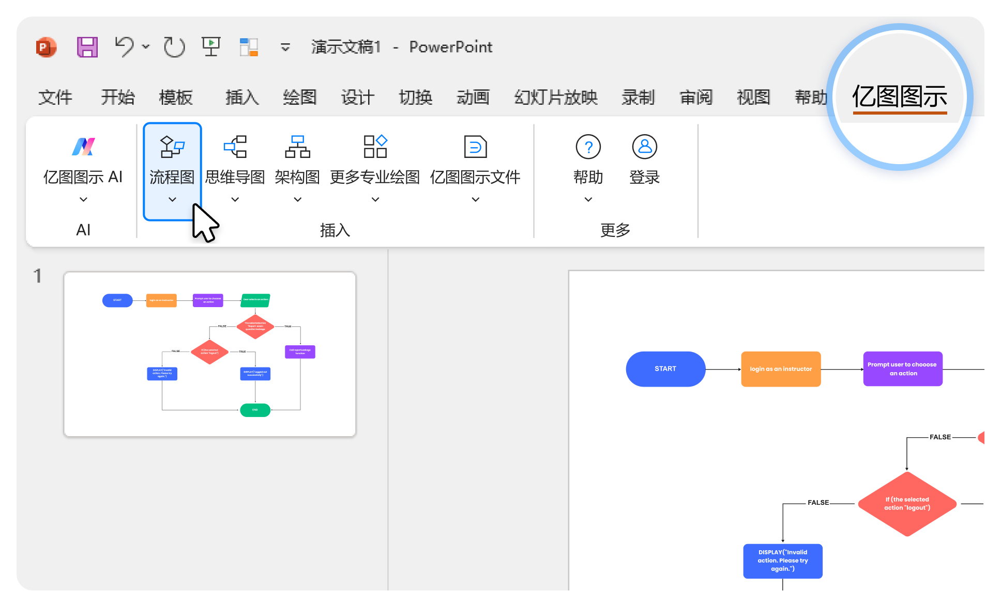
步骤四：体验插件功能之——插入绘图
支持在PPT中「插入」
流程图、思维导图、架构图等
多种「专业绘图」
或直接打开已经画好的「亿图图示文件」

Slide 8

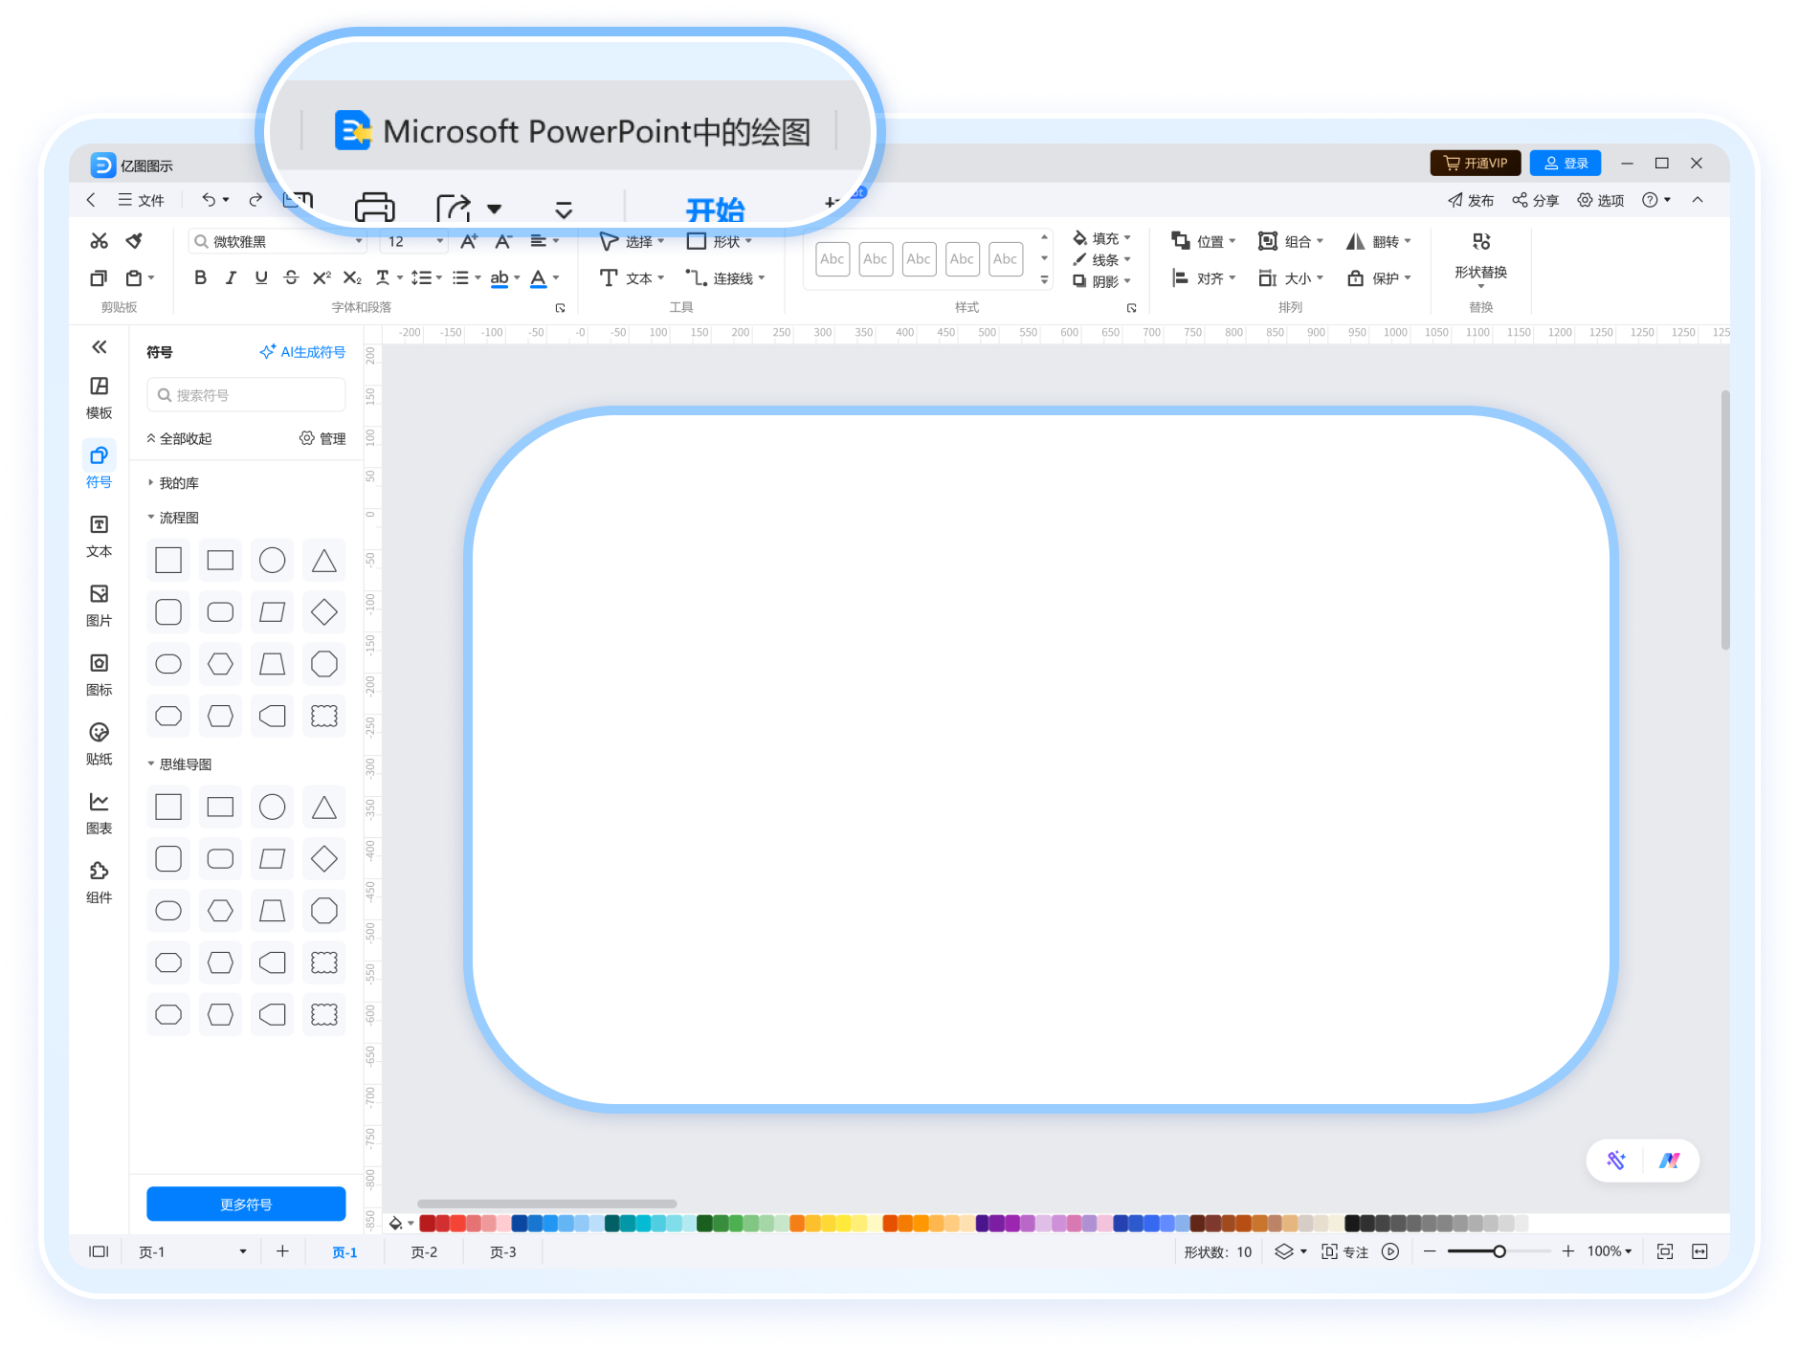
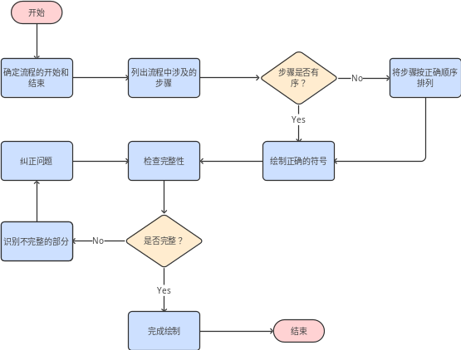

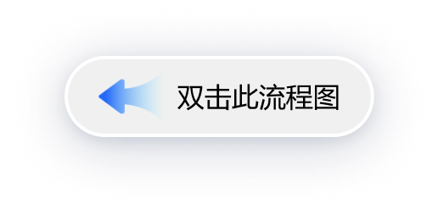

步骤五：体验插件功能之——编辑绘图
这是一张已经插入成功的「流程图」
试试「双击」它
快速调起「亿图图示」编辑

Slide 9




步骤六：常见问题、反馈与建议
我暂时不用「划词转图」功能，如何关闭？
顶部菜单栏 -> 亿图图示 -> 划词转图下拉菜单 -> 关闭「鼠标随航」 -> 在PPT中划词将不再自动出现「划词转图」图标
我暂时不用「亿图图示PPT插件」，如何关闭？
PowerPoint：
文件 -> 选项 -> 加载项 -> 转到 -> 取消勾选「亿图图示EdrawMax」-> 确认 -> 顶部菜单栏不再出现 「亿图图示」
WPS PPT：
工具 -> COM 加载项 -> 取消勾选「EdrawMaxAddIn.Component」 -> 确定 -> 顶部菜单栏不再出现 「亿图图示」
划词转图后，图示中的文本内容、分点数量和原始文本不完全一样，为什么？
考虑到原始文本可能长短不一、结构不一，为了让划词转图后的效果更适合放在单页PPT中做结构化呈现，AI大模型会基于文本做一定的提炼/扩展/结构整理，导致和原始文本有一定差异。（欢迎您将原始文本和对生成效果的想法发送给产品经理或在线客服，我们会基于您的反馈和建议持续调整效果至更优水平）

Slide 10
步骤六：常见问题、反馈与建议
为什么我划词转图后，将图片插入PowerPoint / WPS PPT中提示「插入成功」 ，但没在页面上显示？
若出现此情况，请检查您是否同时开启了PowerPoint和WPS PPT两个软件，或是否在多个文件之间做切换，若是，可能插入到了其他软件/文件中。建议在使用划词转图功能时，尽量避免打开了多个软件/文件的情况噢。
为什么我的PowerPoint / WPS有两个亿图插件？
目前，亿图拥有「亿图图示」和「亿图脑图」两款插件，分别跟随两款产品各自的Windows版本一起下载、安装、更新。两款插件的功能不一样，欢迎您根据需要选择性使用。
亿图图示的账号和Microsoft / WPS PPT是一样的吗？
不一样，需要分开注册、登录。

Slide 11





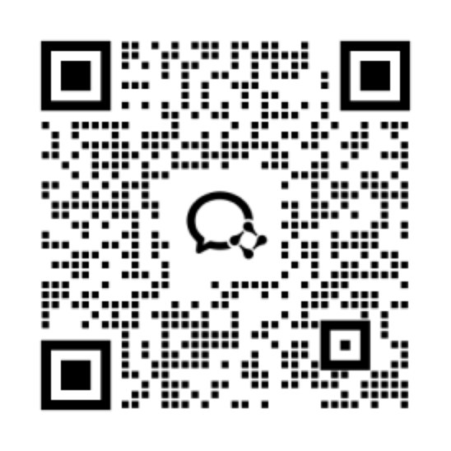
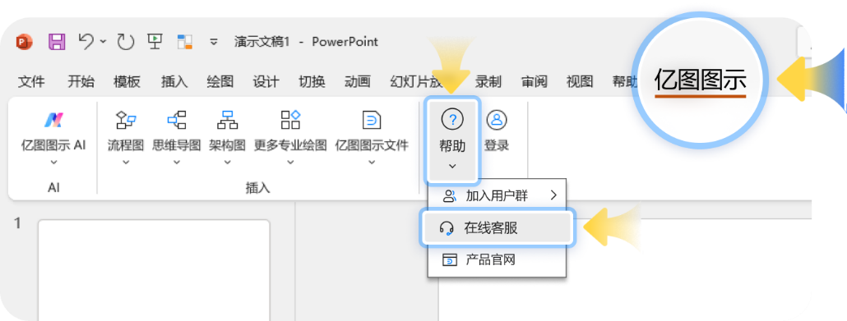
步骤六：常见问题、反馈与建议
恭喜您完成新手体验，感谢使用
加入用户群
联系在线客服
若您在日常工作、学习中常用到「Office插件」，欢迎用微信扫码入群，分享您对产品的使用感受和对功能迭代的诉求，产品经理期待与您的交流。
若您遇到安装、下载、购买、售后等问题，联系在线客服可以更快解决噢。

